Slide 1
せいぎょこうぞう
2014.10.12

Slide 2

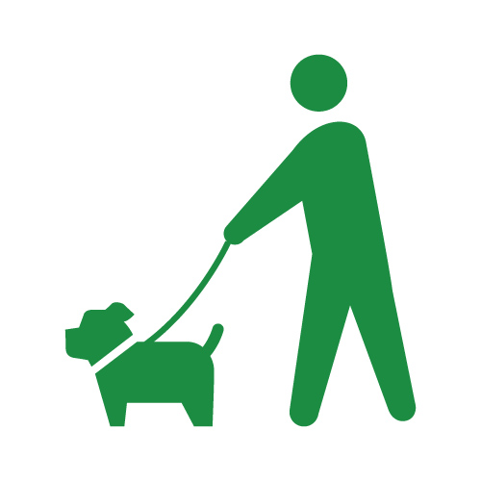

じゅんじ（順次）
じゅん(順)ばんに
つぎ(次)のめいれいをおこなう

Slide 3
くりかえし（繰り返し）
はさんだめいれいを
くりかえす

Slide 4

ぶんき（分岐）
じょうけんによって
ながれを
ぶんきする
Yes
No

